Slide 1




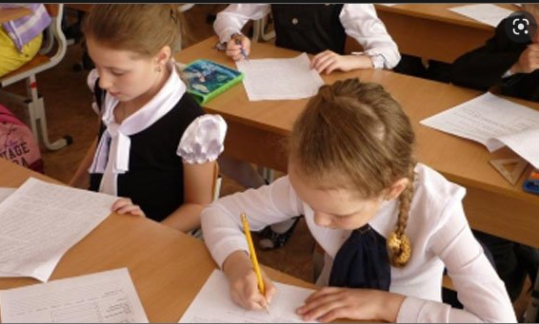

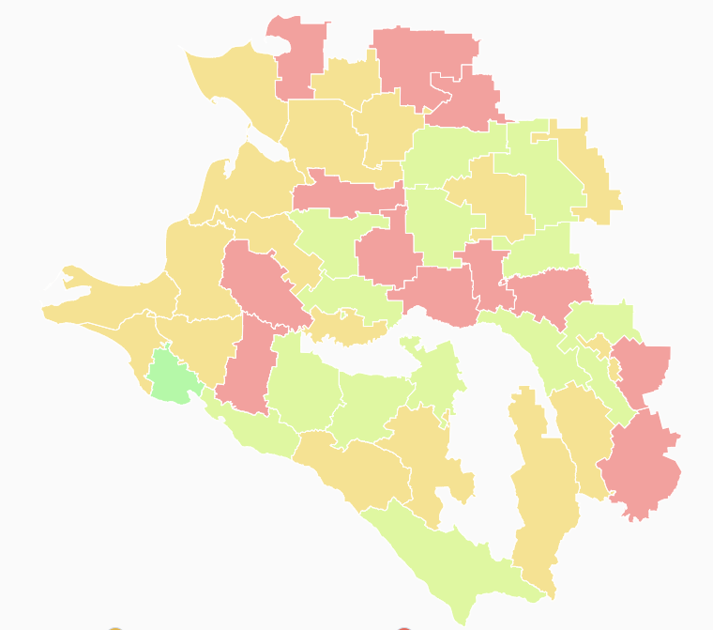
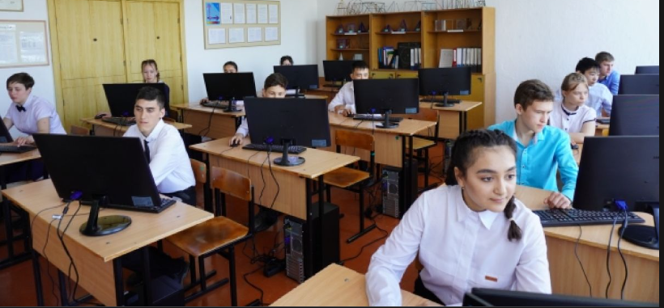

МИНИСТЕРСТВО ОБРАЗОВАНИЯ,
НАУКИ И МОЛОДЕЖНОЙ ПОЛИТИКИ
КРАСНОДАРСКОГО КРАЯ
Оценка качества образования
в едином образовательном пространстве
Российской Федерации
Горностаева Татьяна Юрьевна,
начальник управления по надзору и контролю в сфере образования министерства образования, науки и молодежной политики Краснодарского края

Slide 2
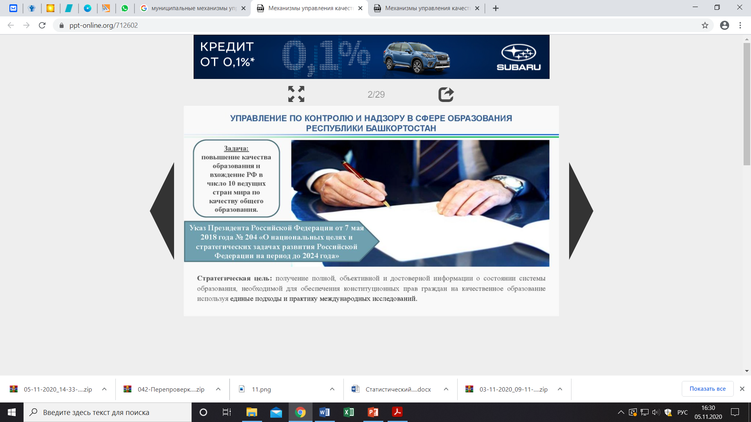
КАЧЕСТВЕННОЕ ОБРАЗОВАНИЕ
МИНИСТЕРСТВО ОБРАЗОВАНИЯ,
НАУКИ И МОЛОДЕЖНОЙ ПОЛИТИКИ
КРАСНОДАРСКОГО КРАЯ
Задача:
повышение качества образования и вхождения РФ в число 10 ведущих стран мира по качеству общего образования
ЕДИНАЯ система содержания образования
ЕДИНАЯ система оценки качества образования
ЕДИНАЯ система управления образованием
Указ Президента Российской Федерации от 7 мая 2018 года № 204
«О национальных целях и стратегических задачах развития Российской Федерации на период до 2024 года»
Единство подходов обеспечит выполнение стратегической цели и задачи повышения качества образования
Стратегическая цель: получение полной, объективной и достоверной информации о состоянии системы образования, необходимой для обеспечения конституционных прав граждан на качественное образование используя единые подходы и практику международных исследований

Slide 3
ЕДИНАЯ СИСТЕМА ОЦЕНКИ КАЧЕСТВА ОБРАЗОВАНИЯ
МИНИСТЕРСТВО ОБРАЗОВАНИЯ,
НАУКИ И МОЛОДЕЖНОЙ ПОЛИТИКИ
КРАСНОДАРСКОГО КРАЯ
Многоуровневая система оценки качества образования
Международный уровень
PISA, TIMSS, PIRLS, ICCS, TALIS
Федеральный уровень
НИКО, ВПР, ГИА
Региональный уровень
в крае оптимизирован
Муниципальный уровень
не предусмотрен законодательством
Школьный
уровень
ВСОКО (текущий, промежуточный контроль, мониторинги качества результатов и условий осуществления деятельности, внутришкольный контроль и т.д. и т.п)

Slide 4
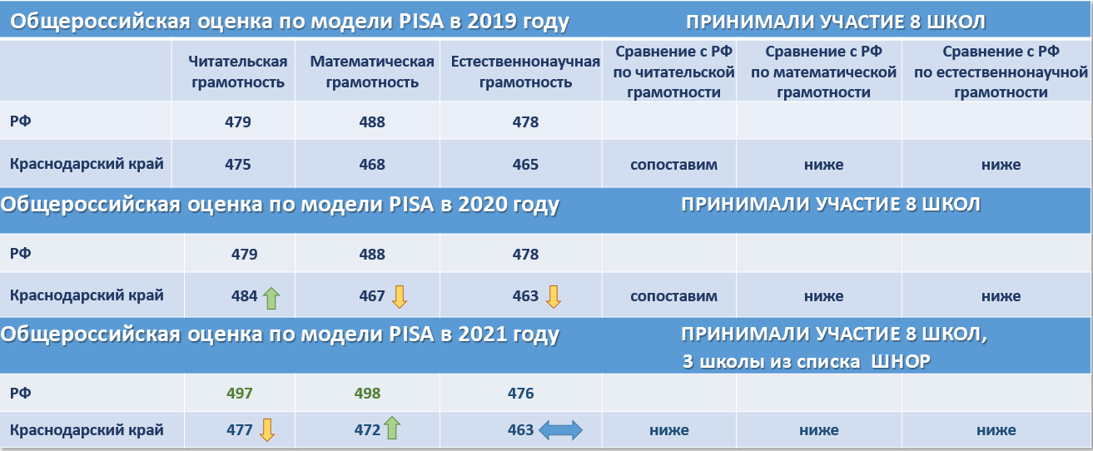
РЕЗУЛЬТАТЫ ОБЩЕРОССИЙСКОЙ ОЦЕНКИ
ОЦЕНКИ ПО МОДЕЛИ PISA
МИНИСТЕРСТВО ОБРАЗОВАНИЯ,
НАУКИ И МОЛОДЕЖНОЙ ПОЛИТИКИ
КРАСНОДАРСКОГО КРАЯ

Slide 5
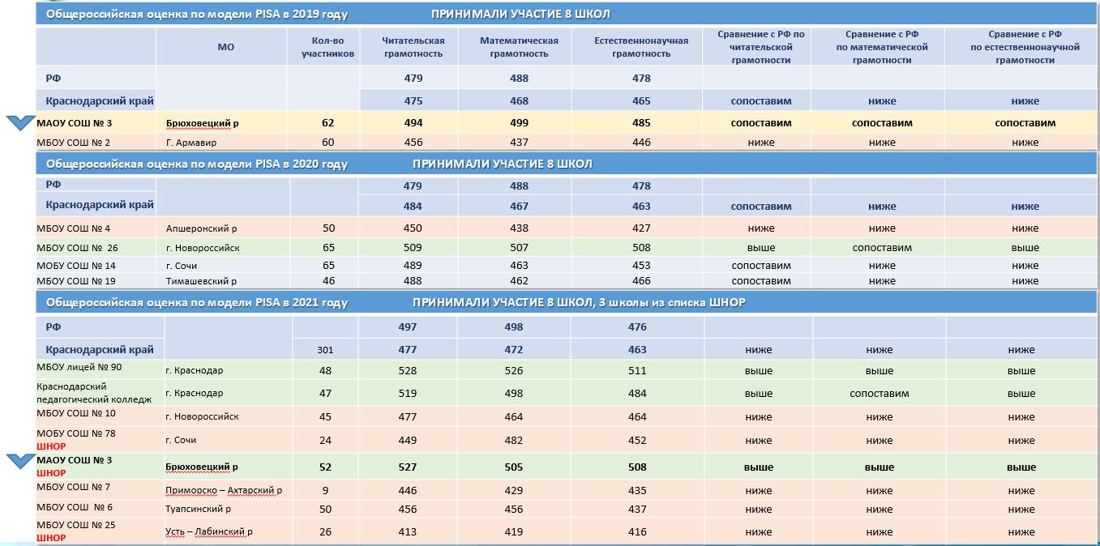
РЕЗУЛЬТАТЫ ШКОЛ КРАЯ В ОБЩЕРОССИЙСКОЙ ОЦЕНКЕ ПО МОДЕЛИ PISA
МИНИСТЕРСТВО ОБРАЗОВАНИЯ,
НАУКИ И МОЛОДЕЖНОЙ ПОЛИТИКИ
КРАСНОДАРСКОГО КРАЯ

Slide 6











ТРЕК ЗНАНИЕ: КАЧЕСТВО И ОБЪЕКТИВНОСТЬ
МИНИСТЕРСТВО ОБРАЗОВАНИЯ,
НАУКИ И МОЛОДЕЖНОЙ ПОЛИТИКИ
КРАСНОДАРСКОГО КРАЯ
Треки развития
Социальные:
Проблема самоопределения детей
Интернет-зависимость
Кибербуллинг
Социальное неравенство
Отсутствие мотивации к обучению
Девиантное поведение
Отсутствие организации досуга во внеурочное время
Гиперактивность. ОВЗ
Проблемы с организацией питания
ЗНАНИЕ:
КАЧЕСТВО И ОБЪЕКТИВНОСТЬ
ШКОЛЬНЫЙ
КЛИМАТ
ВОСПИТАНИЕ
ТВОРЧЕСТВО
Войти
в 10-ку лучших!
Проблемы
Профессиональные:
Чрезмерная образовательная нагрузка
Привлечение репетиторов для достижения высоких образовательных результатов
Неоднородность образовательного пространства
Неоднородность профессиональных компетенций учителей
Неоднородность подходов к учебно-методической документации
Дефицит специализированных кадров (логопед, дефектолог, психолог, др.)
ОБРАЗОВАТЕЛЬНАЯ
СРЕДА
УЧИТЕЛЬ
ПРОФОРИЕНТАЦИЯ
ЗДОРОВЬЕ
Единое образовательное пространство (обучение и воспитание)

Slide 7
ТРЕК ЗНАНИЕ: КАЧЕСТВО И ОБЪЕКТИВНОСТЬ
МИНИСТЕРСТВО ОБРАЗОВАНИЯ,
НАУКИ И МОЛОДЕЖНОЙ ПОЛИТИКИ
КРАСНОДАРСКОГО КРАЯ
1. Единые примерные рабочие программы, единое КТП
2. Единые подходы к составлению расписания уроков
3. Объективная внутришкольная и внешняя система оценивания (в том числе ВПР)
4. Единые рекомендации по контрольным работам и домашним заданиям
5. Единая линейка учебников
6. Примерные углубленные программы (с 7 класса)
7. Внеурочная деятельность (10 часов рекомендованных курсов)
8. Проектная и исследовательская деятельность
9. Сетевая форма обучения, академическая мобильность старшеклассников
10. Внутришкольная система поддержки молодых учителей, наставничество
11. Современный модульный курс «Технологии»
12. Методическая служба
13. План мероприятий по развитию инклюзивного образования

Slide 8
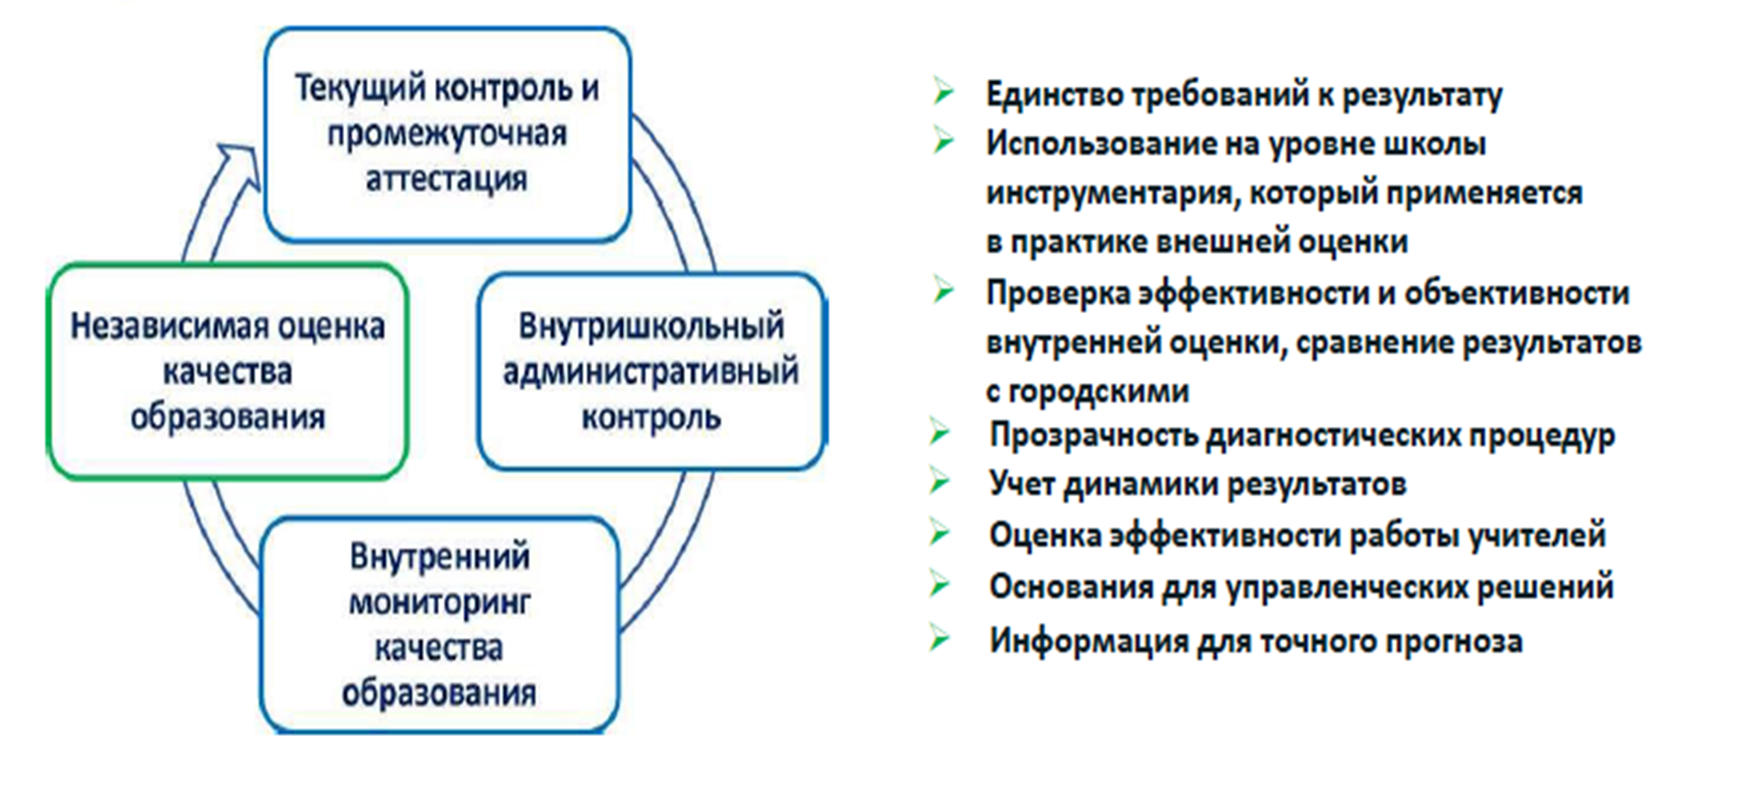
ОБЪЕКТИВНОСТЬ ПРИ ПРОВЕДЕНИИ
ОЦЕНОЧНЫХ ПРОЦЕДУР
МИНИСТЕРСТВО ОБРАЗОВАНИЯ,
НАУКИ И МОЛОДЕЖНОЙ ПОЛИТИКИ
КРАСНОДАРСКОГО КРАЯ
Единство требований к результату
Использование в школе инструментария, который применяется в практике внешней оценки
Проверка эффективности и объективности внутренней оценки, сравнение результатов внешней и внутренней оценки
Прозрачность диагностических процедур
Учет динамики результатов
Оценка эффективности работы учителей
Основания для управленческих решений
Информация для прогноза
8

Slide 9

ДИНАМИКА НАГРАЖДЕНИЯ ВЫПУСКНИКОВ МЕДАЛЯМИ «ЗА ОСОБЫЕ УСПЕХИ В УЧЕНИИ»
МИНИСТЕРСТВО ОБРАЗОВАНИЯ,
НАУКИ И МОЛОДЕЖНОЙ ПОЛИТИКИ
КРАСНОДАРСКОГО КРАЯ

Slide 10
ДОЛЯ ВЫПУСКНИКОВ, НАГРАЖДЕННЫХ МЕДАЛЯМИ «ЗА ОСОБЫЕ УСПЕХИ В УЧЕНИИ» В 2022 ГОДУ 9,7%
МИНИСТЕРСТВО ОБРАЗОВАНИЯ,
НАУКИ И МОЛОДЕЖНОЙ ПОЛИТИКИ
КРАСНОДАРСКОГО КРАЯ
№ п/п | Муниципальное образование | 2021 | 2022
 |  | Доля выпускников, награжденных медалью, % | Доля выпускников, награжденных медалью, %
1 | г.-к. Анапа | 7,9 % | 9,2 %
2 | г. Армавир | 10,8 % | 10,0 %
3 | г.-к. Геленджик | 11,9 % | 9,9 %
4 | г. Горячий Ключ | 12,7 % | 10,7 %
5 | г. Краснодар | 11,3 % | 9,2 %
6 | г. Новороссийск | 11,7 % | 8,1 %
7 | г. Сочи | 8,5 % | 7,5 %
8 | Абинский р-н | 8,8 % | 6,9 %
9 | Апшеронский р-н | 13,3 % | 13,5 %
10 | Белоглинский р-н | 20,8 % | 16,8 %
11 | Белореченский р-н | 11,9 % | 9,9 %
12 | Брюховецкий р-н | 16,0 % | 13,6 %
13 | Выселковский р-н | 11,9 % | 6,9 %
14 | Гулькевичский р-н | 15,9 % | 10,1 %
15 | Динской р-н | 13,7 % | 12,1 %
16 | Ейский р-н | 8,6 % | 10,6 %
17 | Кавказский р-н | 15,4 % | 11,6 %
18 | Калининский р-н | 10,1 % | 8,9 %
19 | Каневской р-н | 12,4 % | 9,0 %
20 | Кореновский р-н | 12,5 % | 11,1 %
21 | Красноармейский р-н | 10,7 % | 14,8 %
22 | Крыловский р-н | 13,7 % | 13,4 %
№ п/п | Муниципальное образование | 2021 | 2022
 |  | Доля выпускников, награжденных медалью, % | Доля выпускников, награжденных медалью, %
23 | Крымский р-н | 13,8 % | 10,5 %
24 | Курганинский р-н | 11,5 % | 12,8 %
25 | Кущевский р-н | 7,5 % | 8,3 %
26 | Лабинский р-н | 16,2 % | 14,3 %
27 | Ленинградский р-н | 10,5 % | 6,2 %
28 | Мостовской р-н | 12,5 % | 2,3 %
29 | Новокубанский р-н | 18,4 % | 9,5 %
30 | Новопокровский р-н | 11,9 % | 11,8 %
31 | Отрадненский р-н | 17,1 % | 14,0 %
32 | Павловский р-н | 9,2 % | 8,3 %
33 | Приморско-Ахтарский р-н | 9,6 % | 4,5 %
34 | Северский р-н | 13,7 % | 12,6 %
35 | Славянский р-н | 12,5 % | 12,9 %
36 | Староминский р-н | 14,9 % | 6,7 %
37 | Тбилисский р-н | 17,5 % | 9,6 %
38 | Темрюкский р-н | 16,6 % | 14,2 %
39 | Тимашевский р-н | 11,8 % | 11,1 %
40 | Тихорецкий р-н | 10,3 % | 7,2 %
41 | Туапсинский р-н | 10,3 % | 10,1 %
42 | Усть-Лабинский р-н | 14,7 % | 8,6 %
43 | Успенский р-н | 12,5 % | 8,8 %
44 | Щербиновский р-н | 16,1 % | 10,8 %

Slide 11
ДОЛЯ МЕДАЛИСТОВ, НЕ ПОДТВЕРДИВШИХ ОТЛИЧНЫЕ ЗНАНИЯ НА ЭКЗАМЕНАХ (МЕНЕЕ 70 БАЛЛОВ)
МИНИСТЕРСТВО ОБРАЗОВАНИЯ,
НАУКИ И МОЛОДЕЖНОЙ ПОЛИТИКИ
КРАСНОДАРСКОГО КРАЯ
№ п/п | Муниципальное образование | 2021 39,3 % | 2022 33,2 %
 |  | Доля медалистов, не подтвердивших отличные знания на экзаменах (набрали менее 70 б.) | Доля медалистов, не подтвердивших отличные знания на экзаменах (набрали менее 70 б.)
1 | г.-к. Анапа | 48,7 % | 41,7%
2 | г. Армавир | 27,6 % | 33,3%
3 | г.-к. Геленджик | 42,9 % | 48,1%
4 | г. Горячий Ключ | 46,7 % | 46,2%
5 | г. Краснодар | 34,5 % | 29,1%
6 | г. Новороссийск | 25,8 % | 28,1%
7 | г. Сочи | 42,5 % | 33,9%
8 | Абинский р-н | 21,4 % | 22,7%
9 | Апшеронский р-н | 54,1 % | 24,2%
10 | Белоглинский р-н | 48,0 % | 10,0%
11 | Белореченский р-н | 51,0 % | 40,0%
12 | Брюховецкий р-н | 41,9 % | 47,6%
13 | Выселковский р-н | 41,4 % | 18,8%
14 | Гулькевичский р-н | 37,5 % | 29,6%
15 | Динской р-н | 45,5 % | 41,7%
16 | Ейский р-н | 44,2 % | 47,4%
17 | Кавказский р-н | 51,3 % | 31,7%
18 | Калининский р-н | 36,4 % | 18,8%
19 | Каневской р-н | 40,4 % | 31,4%
20 | Кореновский р-н | 34,1 % | 31,3%
21 | Красноармейский р-н | 34,0 % | 23,6%
22 | Крыловский р-н | 41,2 % | 31,3%
№ п/п | Муниципальное образование | 2021 39,3 % | 2022 33,2 %
 |  | Доля медалистов, не подтвердивших отличные знания на экзаменах (набрали менее 70 б.) | Доля медалистов, не подтвердивших отличные знания на экзаменах (набрали менее 70 б.)
23 | Крымский р-н | 35,1 % | 48,8 %
24 | Курганинский р-н | 49,1 % | 38,0 %
25 | Кущевский р-н | 26,3 % | 45,0 %
26 | Лабинский р-н | 40,4 % | 34,8 %
27 | Ленинградский р-н | 37,0 % | 25,0 %
28 | Мостовской р-н | 41,9 % | 20,0 %
29 | Новокубанский р-н | 53,6 % | 44,0 %
30 | Новопокровский р-н | 25,0 % | 27,8 %
31 | Отрадненский р-н | 53,8 % | 46,2 %
32 | Павловский р-н | 46,7 % | 27,3 %
33 | Приморско-Ахтарский р-н | 11,1 % | 28,6 %
34 | Северский р-н | 45,1 % | 25,5 %
35 | Славянский р-н | 44,1 % | 34,9 %
36 | Староминский р-н | 50,0 % | 36,4 %
37 | Тбилисский р-н | 43,2 % | 23,5 %
38 | Темрюкский р-н | 50,0 % | 41,6 %
39 | Тимашевский р-н | 26,9 % | 34,1 %
40 | Тихорецкий р-н | 30,2 % | 20,0 %
41 | Туапсинский р-н | 42,3 % | 32,7 %
42 | Усть-Лабинский р-н | 52,0 % | 16,1 %
43 | Успенский р-н | 69,2 % | 40,0 %
44 | Щербиновский р-н | 47,8 % | 38,5 %

Slide 12

МИНИСТЕРСТВО ОБРАЗОВАНИЯ,
НАУКИ И МОЛОДЕЖНОЙ ПОЛИТИКИ
КРАСНОДАРСКОГО КРАЯ
КАЧЕСТВО ПОДГОТОВКИ МЕДАЛИСТОВ
Муниципальное образование | Численность выпускников награжденных медалью, человек | Доля выпускников награжденных медалью от общего числа выпускников, % | Численность медалистов, набравших по 1 из обязательных предметов ЕГЭ менее 70 баллов | Доля медалистов, набравших по 1 из обязательных предметов ЕГЭ менее 70 баллов
Белоглинский р-н | 20 человек | 16,8 % | 2 человека | 10 %

Slide 13
ПОДХОДЫ К ПОВЫШЕНИЮ ОБЪЕКТИВНОСТИ
МИНИСТЕРСТВО ОБРАЗОВАНИЯ,
НАУКИ И МОЛОДЕЖНОЙ ПОЛИТИКИ
КРАСНОДАРСКОГО КРАЯ
К
О
М
П
Л
Е
К
С
Направление 1.
Обеспечение объективности образовательных результатов в рамках конкретной оценочной процедуры в школе.
Направление 2.
Выявление школ с необъективными результатами и профилактическая работа с ними.
Направление 3.
Формирование у участников образовательных отношений позитивного отношения к объективной оценке образовательных результатов.

